Slide 1
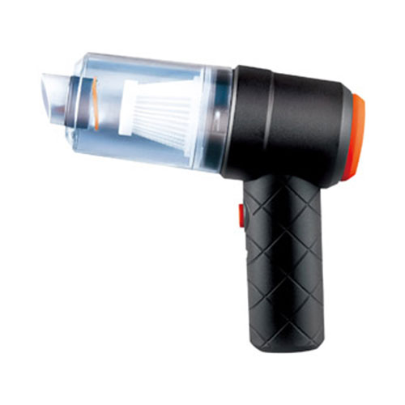


【提案書】
USB充電式 吸引&送風ハンディクリーナー
特徴
USB充電式のコードレスタイプのため、デスク周りはもちろん、車内清掃などにも大活躍できるハンディクリーナーです。吸引も送風もどちらも出来ちゃう万能お掃除アイテムです。
納期
納期スペース
仕様
素材：PP・PS・不織布・シリコン
サイズ：150×165×60mm
包装：化粧箱
生産国：中国
備考：電源/USB充電式、付属品/すき間ノズル・ブラシノズル・吹き出しノズル・USBケーブル
お見積
お見積りスペース

